Slide 1
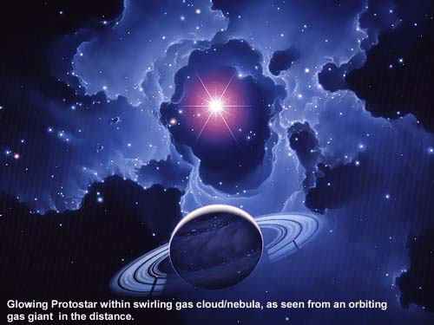
¿Cómo nacen las estrellas?
Dr. Martín Ortega
Dr. Sergio Paron

Slide 2
Breve resumen de la charla
• La formación estelar ocurre en el interior de las nubes moleculares
• Los procesos que tienen lugar durante la formación de la nueva estrella
• ¿Es la formación de estrellas de gran masa un fenómeno que repite a gran escala los procesos de formación de estrellas de baja masa?
• El medio interestelar y las estrellas de gran masa (> 8M)
• Formación estelar inducida: ¿Cuáles son los mecanismos que desencadenan la formación estelar?

Slide 3
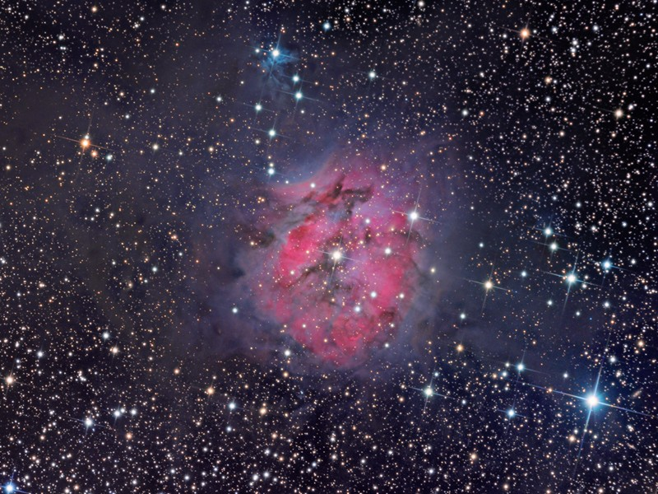
Los grumos moleculares son las regiones mas densas de las nubes moleculares, es allí donde se dan las condiciones propicias para que la formación estelar tenga lugar.
La gran concentración de granos de polvo presente en las nubes moleculares genera el apantallamiento de las intensas radiaciones generadas en las estrellas el exterior.

Slide 4
Los grumos moleculares: capullos de formación estelar
• Condensaciones frías y extremadamente densas de gas y polvo con temperaturas de unos 10 K y densidades del orden del millón de partículas por cm⁻³ (El MIE tiene, en promedio, menos de 1 partícula por cm⁻³)
• Las astronomía óptica NO nos proporciona herramientas apropiadas de estudio para su interior porque las longitudes de onda en el rango del visible no penetran estas condensaciones moleculares. Radioastronomía y astronomía infrarroja
• Las primeras regiones altamente densas fueron descubiertas por el astrónomo Bart Bok en la década de 1940

Slide 5
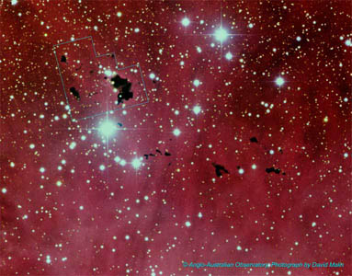
Glóbulos de Bok
Bart Bok

Slide 6
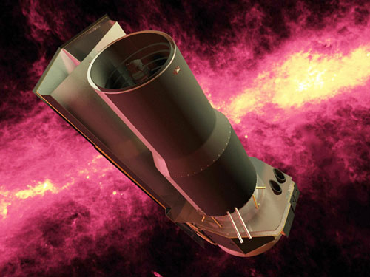
El Telescopio Espacial Spitzer
Las distintas bandas del infrarrojo permiten estudiar el interior de las nubes moleculares

Slide 7
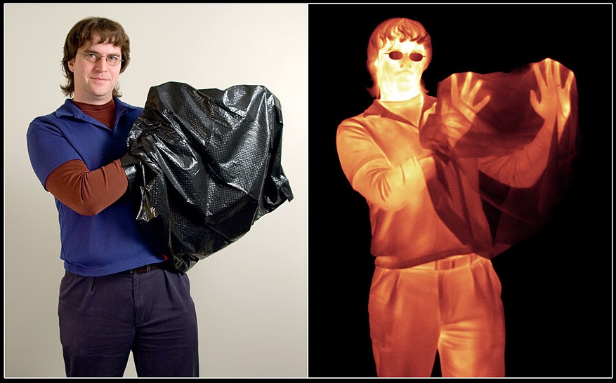
Mirando el interior de las nubes moleculares
Nube molecular
protoestrellas

Slide 8
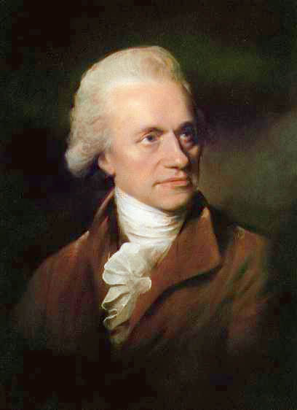
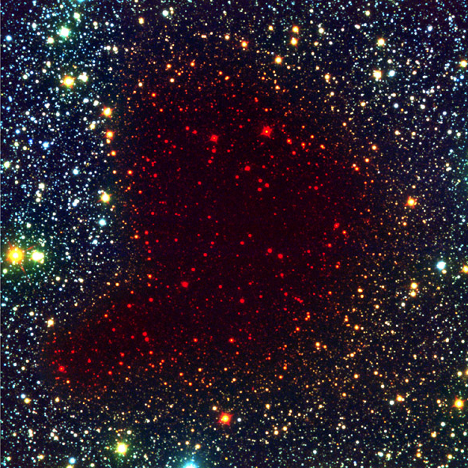
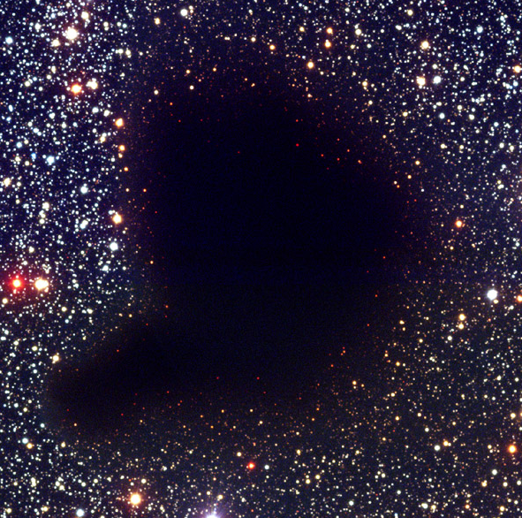
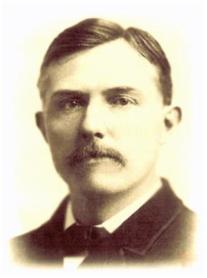
Las nubes moleculares: ¿Agujeros en el cielo?
1785
William Herschel
Edward Barnard
A principios del siglo 20
Fue el primero en interpretar
correctamente los “parches
Oscuros” en el cielo
Barnard 68

Slide 9
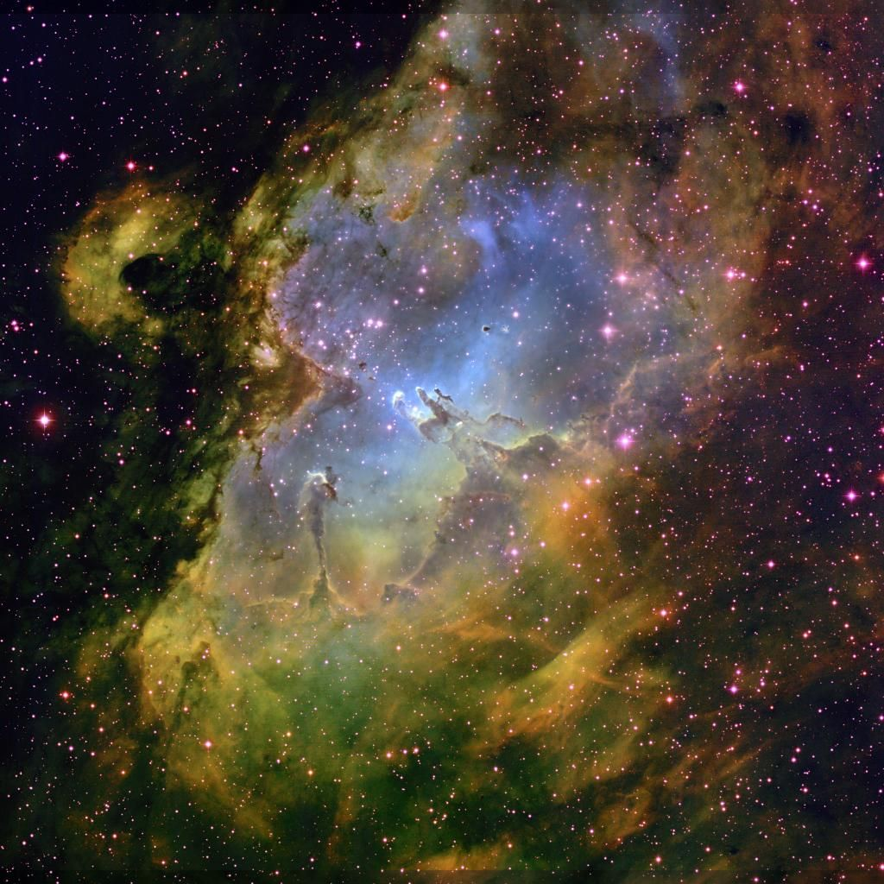
Nebulosa del Águila
Una región de formación estelar a 7000 años luz de la Tierra

Slide 10
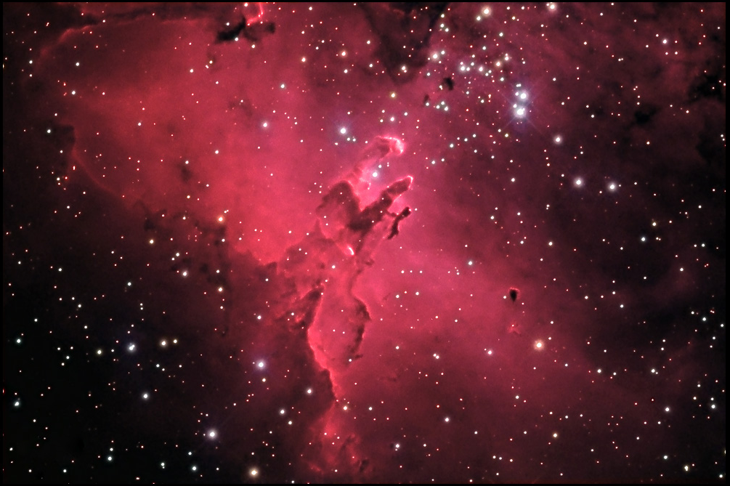
Los pilares de la creación: una activa región de formación estelar
Las nubes moleculares parecen regiones calmas pero las turbulencias internas modifican su estructura a cada instante

Slide 11
Son precisamente dichas turbulencias, las que generan las condiciones
propicias para que comience la formación estelar

Slide 12
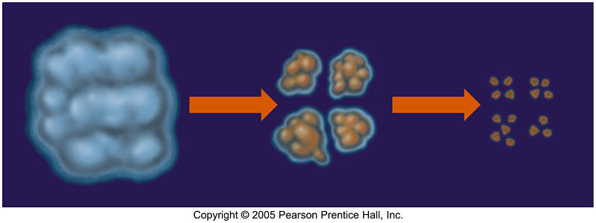
Fragmentación de la nube molecular
Antes de dispersarse las nubes moleculares
viven unos 10 millones de años. Durante ese
tiempo tiene que producirse la formación estelar.

Slide 13
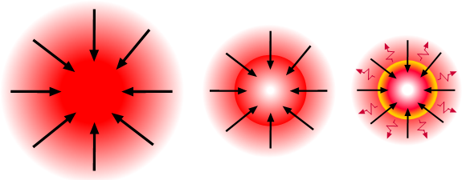
¿Qué sucede luego de la fragmentación?
El colapso gravitacional
Algunos fragmentos colapsarán bajo los efectos de la gravedad interna. Los grumos moleculares se comprimen, se calientan y eventualmente alcanzan en sus centros temperaturas lo suficientemente elevadas como para que las reacciones nucleares comiencen. La protoestrellas alcanzó la secuencia principal.

Slide 14
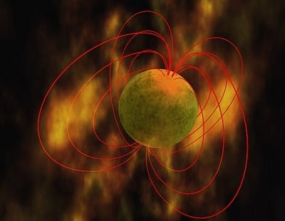
El colapso gravitacional
La gravedad debe contrarrestar los efectos de
la presión interna y de la rotación del gas.
¿Y los campos magnéticos que rol desempeñan?
Tasa de formación
estelar Galáctica
Difusión ambipolar

Slide 15
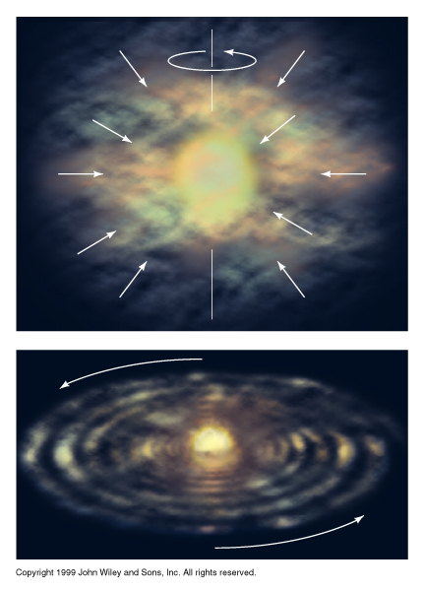
Formación del disco de acreción
Las nubes se hallan
originalmente en rotación
La rotación de la nube produce
un achatamiento hacia afuera del
gas del entorno de la protoestrella.
Disco de acreción

Slide 16
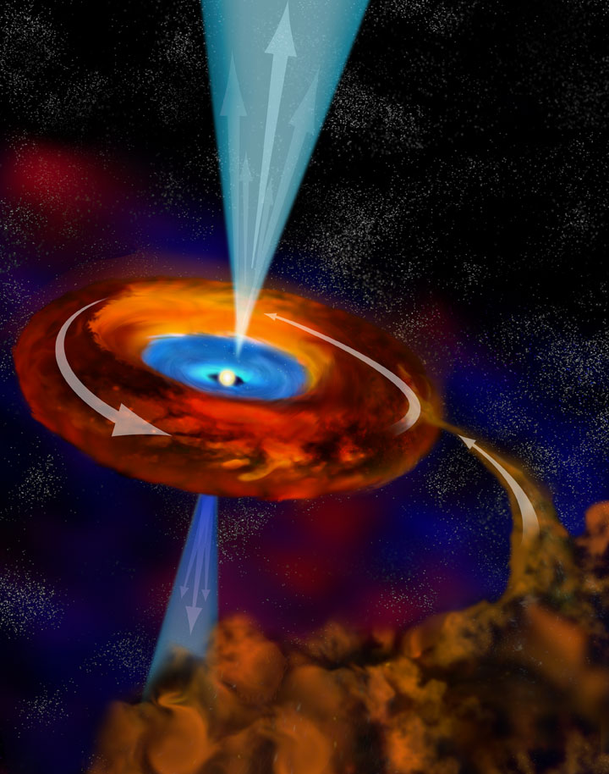
¿De donde obtiene la protoestrella el material?
ACRECIÓN DE MATERIA
Grumo molecular
Disco de acreción
Protoestrella

Slide 17
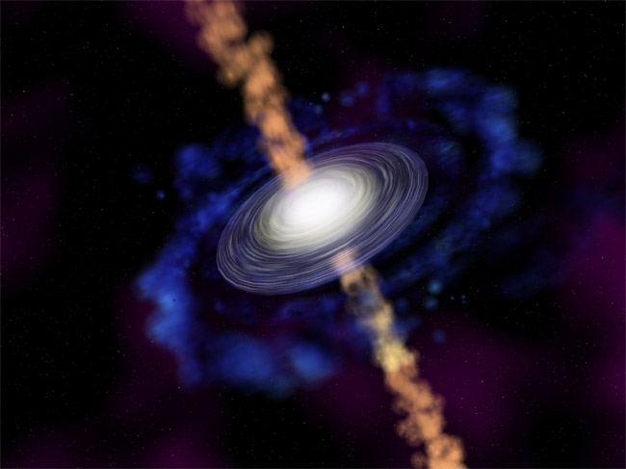
La protoestrella no sólo acreta materia
La protoestrella ya posee vientos que durante sus primeras etapas de formación son colimados por los campos magnéticos a través de los polos del objeto central.

Slide 18
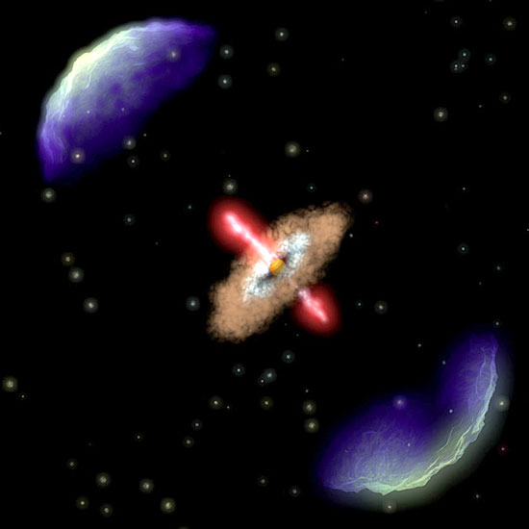
Jets y Outflows
¿Cómo se forman?
¿Cómo se ven?
¿Cuanto material arrastran?

Slide 19
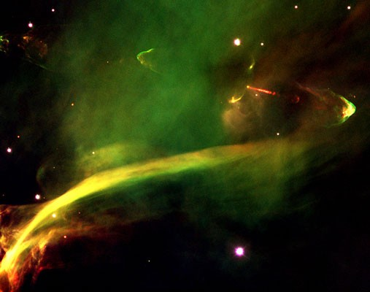
Jets típicos de un objeto Herbig-Haro según Spitzer

Slide 20
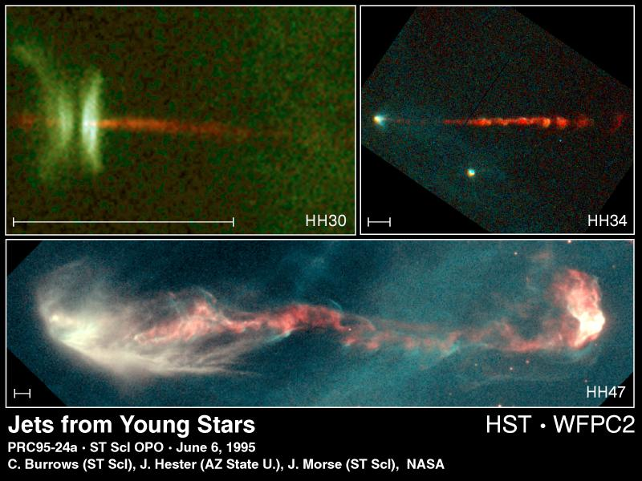

Slide 21
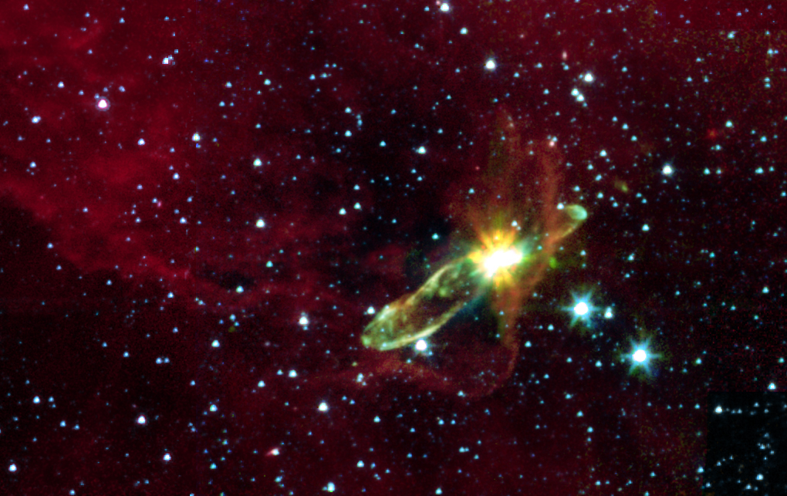
Herbig-Haro 46/47
Imagen de Spitzer en las bandas 8 (rojo) y 4.5 micrones (verde).

Slide 22
¿Cómo se forman las estrellas de gran masa?
2 teorías rivales: la formación de estrellas de gran masa…
• … repite a gran escala los mecanismos implicados en la formación estelar de baja masa.
• … se da por la unión de estrellas de baja masa en formación.

Slide 23
Estrellas de gran masa que dan vida
¿Cuáles son los mecanismos responsables
de la formación de las estrellas?

Slide 24
Estrellas de gran masa
Medio Interestelar
Durante su vida y en su muerte las estrellas de gran masa modifican el medio interestelar: su morfología y su dinámica.
Vientos estelares, regiones HII y explosiones de supernova
En resumen, las estrellas de gran masa pueden tener efectos disruptivos en la nube molecular, pero también pueden generar las condiciones apropiadas para que ocurra la formación estelar.

Slide 25
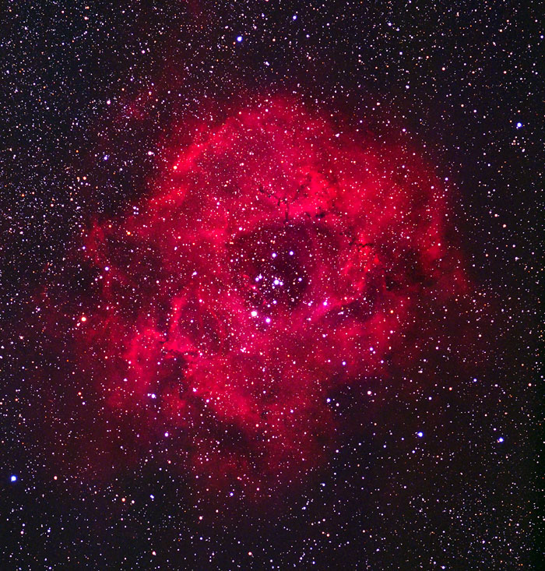
Regiones HII: la nebulosa Roseta
120 parsecs
Distancia:
5200 años luz

Slide 26
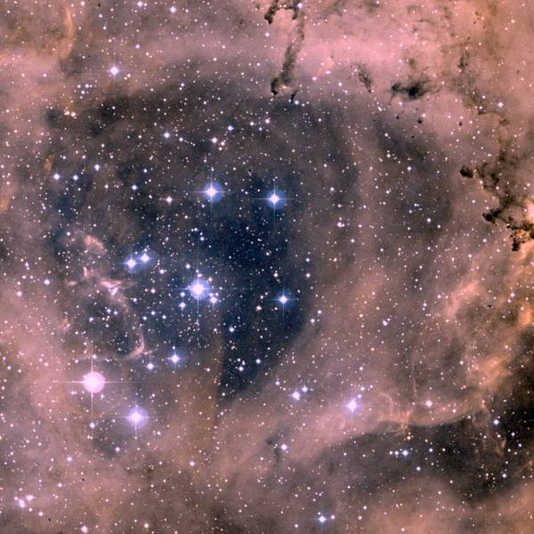
Las estrellas de gran masa poseen poderosos vientos estelares

Slide 27
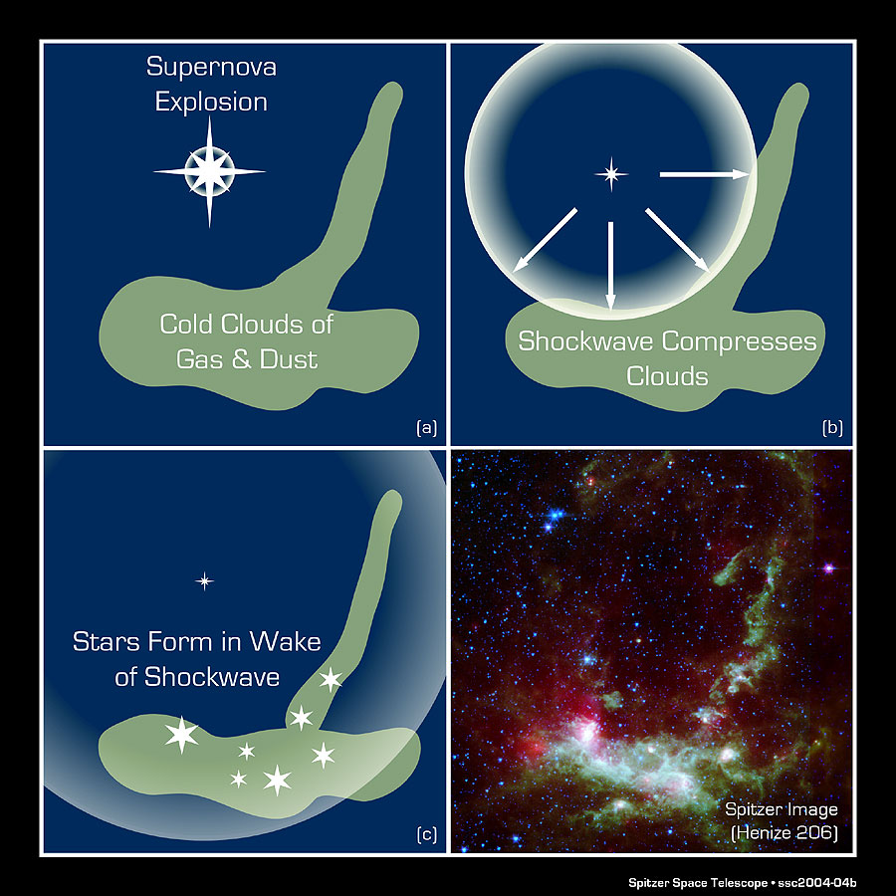
Supernovas: la muerte de una estrella que da vida a otras
Los Remanentes de Supernova
Viven cien mil años
Observación indirecta
Ejemplo: cáscaras de material
barrido por una supernova que
ya no existe, con ausencia de
estrellas en su centro y formación de estrellas jóvenes en su periferia
En la actualidad no existe evidencia observacional directa de este fenómeno

Slide 28
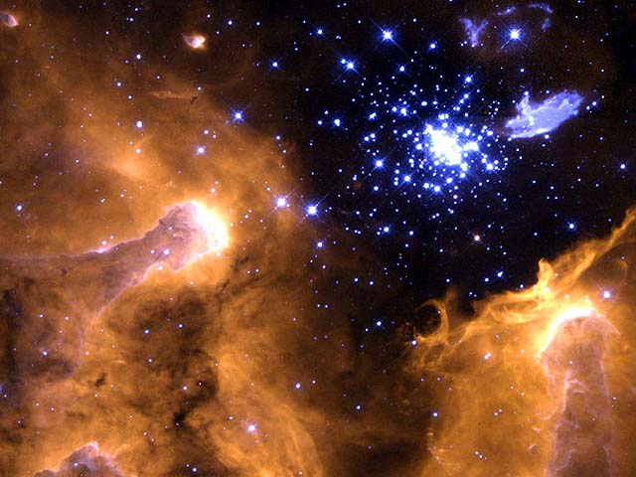
Las regiones HII también forman estrellas
Existe numerosísima
evidencia observacional
de este proceso

Slide 29
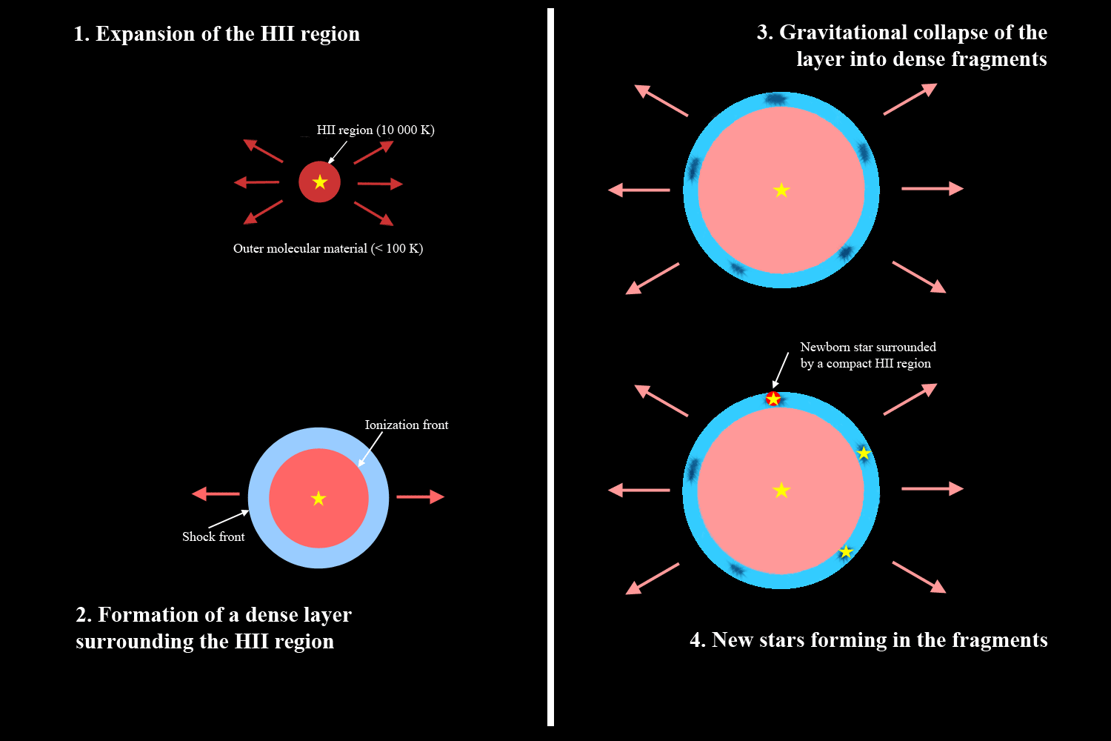
Barrido y colapso

Slide 30
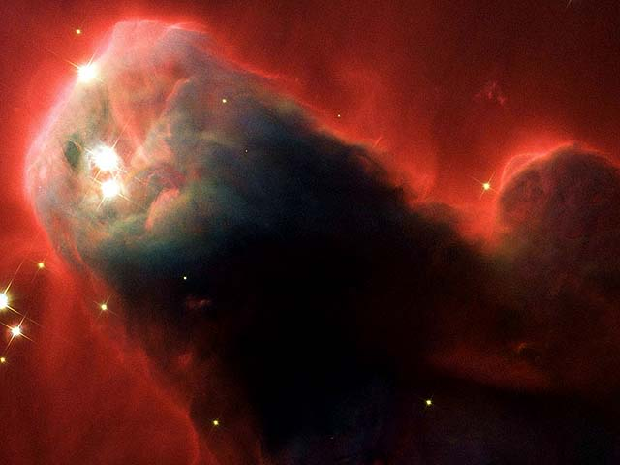
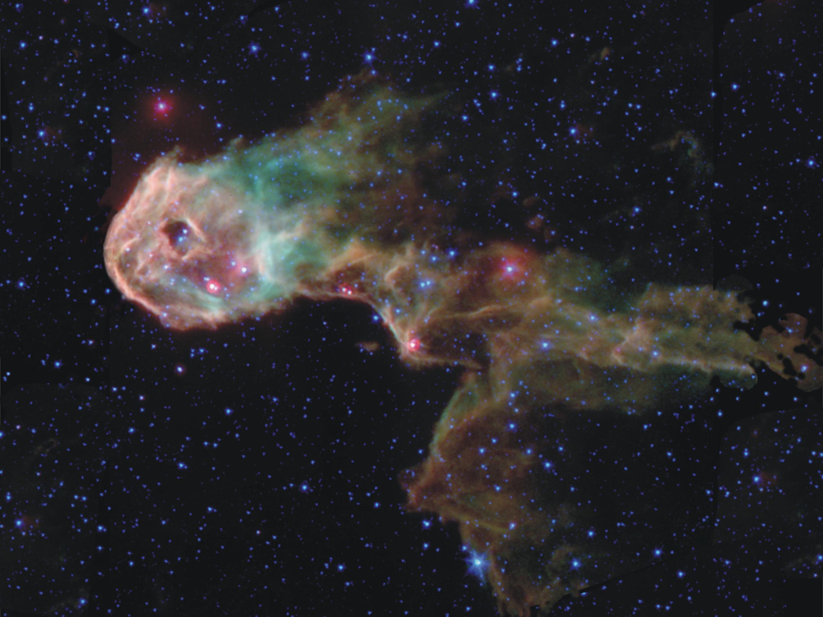
NGC 2264
Implosión radiativa
Grumos pre-existentes
IC 1396 Glóbulo Trumpler 37

Slide 31
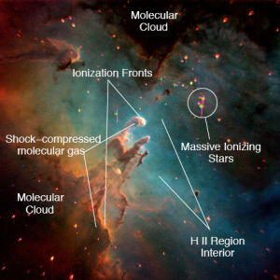
Comprendiendo la formación estelar en “Los pilares de la creación”

Slide 32
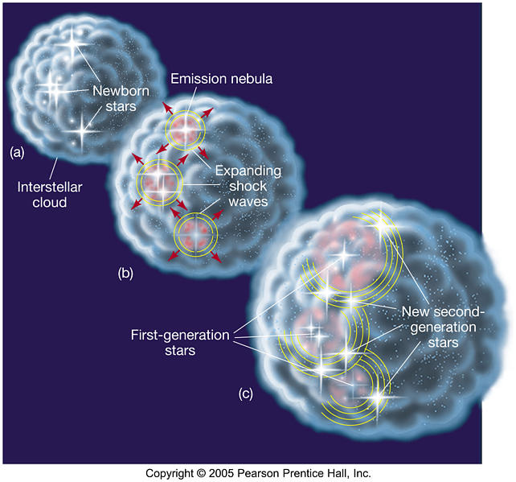
¿Qué es la formación estelar secuencial?

Slide 33
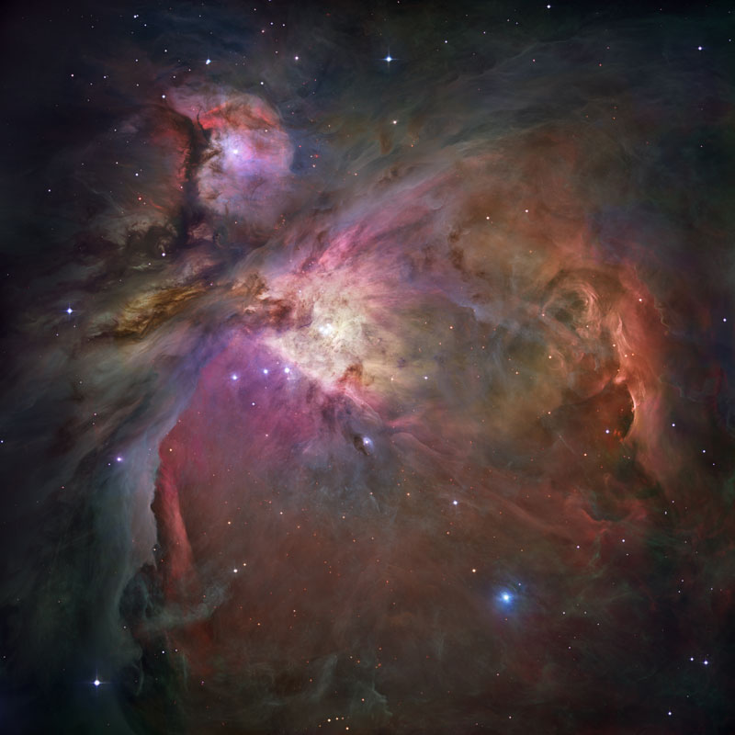
Muchas gracias

